Slide 1
解決師生互動不踴躍
的問題
第七組:吳文歆,林柏維,陳柏皓

Slide 2
上一次我們提到...
學生
老師

Slide 3
學生

Slide 4
個人
環境
個性
內容
回饋
其他
學生的個性與習慣
內容與學生的關聯
回應時的回饋與否
其他各式的情況

Slide 5
回饋
回應時的回饋與否
針對減少負回饋

Slide 6
針對減少負回饋的解決方案...
紅綠燈互動系統
匿名性
即時性
簡潔性

Slide 7
概念圖簡述
燈號
某種訊息
文字
上課簡報
手機

Slide 8

製作過程
tkinder視窗
Linebot程式

Slide 9
視窗程式
燈號
三種燈號
文字
顯示文字
人數顯示
排列文字
置頂視窗

Slide 10
Linebot程式
創立房間
Linebot
圖形介面
userID存取
字串判斷
呼叫函式

Slide 11
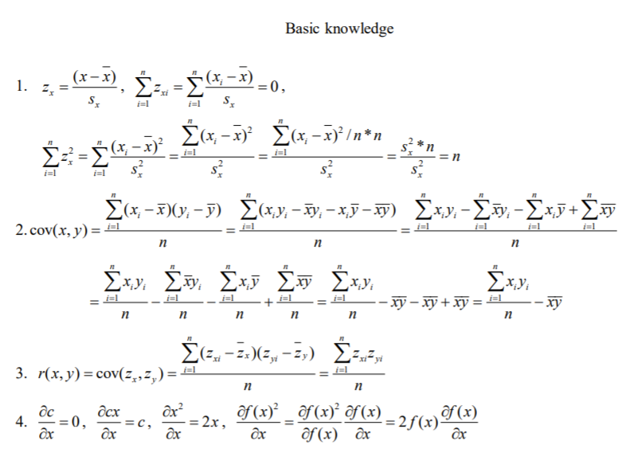
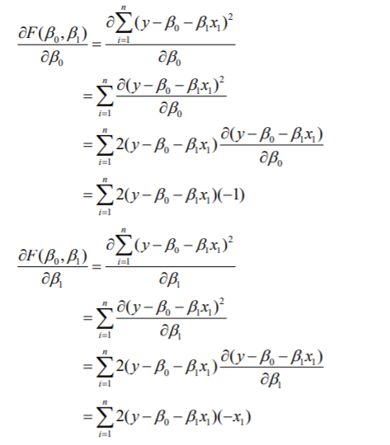
畫面模擬
40 10 0
25 20 5
50 0 0
-中間那個…是什麼意思?
-那如果是…還會一樣嗎?
-畫面有點小可以放大嗎?
-老師你拉鍊沒拉
-第三題後半段可以再講一次嗎?
r

Slide 12
設計理念
讓不敢在現實中與老師中互動的同學
有另一種即時互動的方式

Slide 13
結束!
片頭動畫做很久
所以片尾放第二次不要浪費

